Slide 1
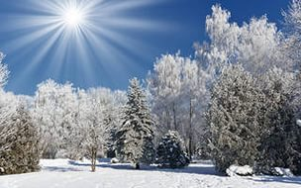
Months месяцы
January – дженьюри - январь
February – фебрури - февраль
March – мач - март
April – эйприл - апрель
May – мэй - май
June – джун - июнь
July – джулай - июль
August – огэст - август
September – септэмбэ - сентябрь
October – октоубэ - октябрь
November – ноувэмбэ - ноябрь
December – дисэмбэ - декабрь

Slide 2

Название месяцев в алфавитном порядке
1. April
2. August
3. December
4. February
5. January
6. July
7. June
8. March
9. May
10. November
11. October
12. September

Slide 3

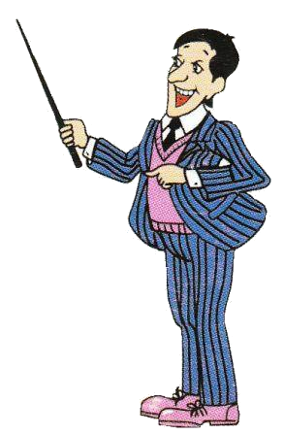
Названия месяцев в английском языке всегда пишутся с заглавной буквы.
She likes June and July.
Do you like October?

Slide 4
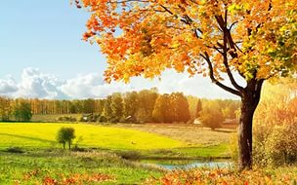
1) I do not like November and March.
2) I can skate in winter.
3) I swim in the river in summer.
4) I like May and September.
5) I like spring and autumn.

Slide 5

Домашнее задание
Тетрадь стр. 43 №3 или сделать перекидной календарь на 2016 год.
Учить названия месяцев.

Slide 6

Our lesson is over.
Good-bye

